Slide 1
Технология реверс-инжиниринга Задание 1. Сравнение энтропии неупакованного и упакованного файлов
Презентацию выполнили студенты ТКИ-341 Бахров Кирилл Сергеевич, Луканкин Вячеслав Сергеевич Наставники: Сидоренко Валентина Геннадьевна Сафронов Антон Игоревич

Slide 2
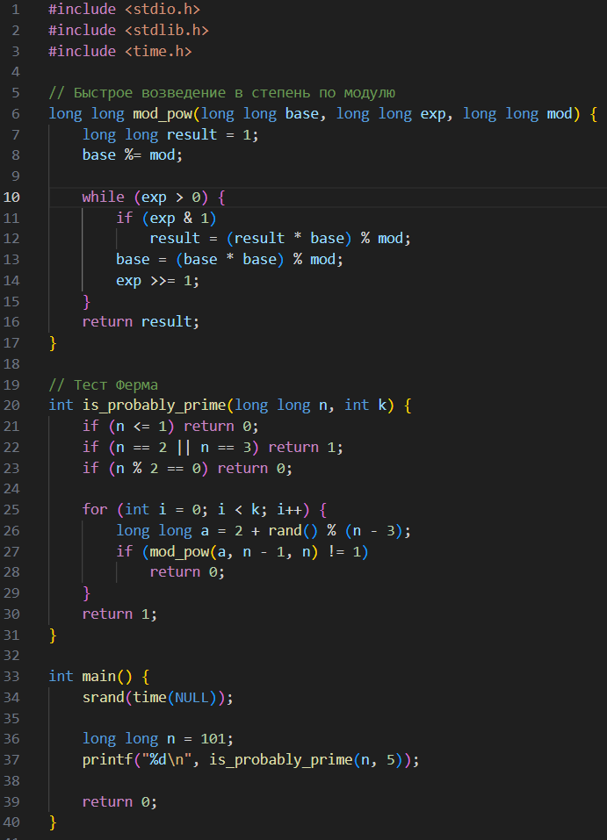
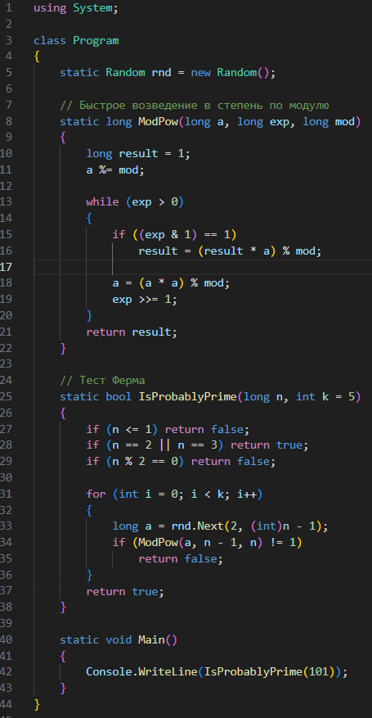
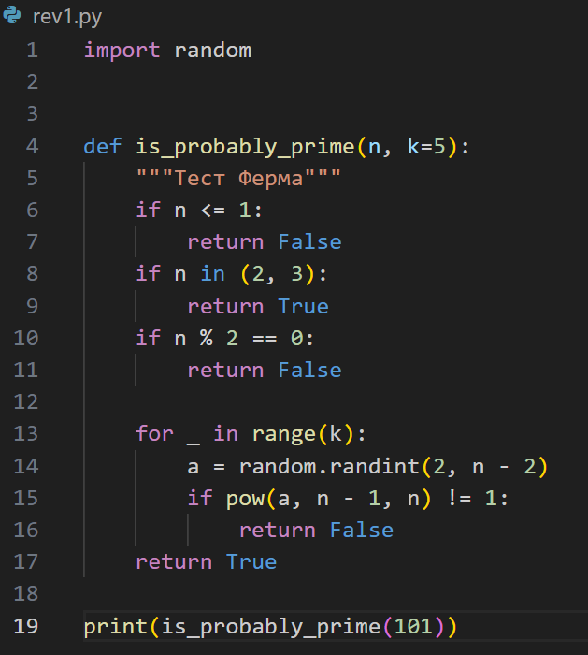
Код исполняемых файлов Конвертация проводилась с помощью онлайн компилятора: https://www.codeconverter.com/
Текст программы на языке C#
Текст программы на языке Python
Текст программы на языке C

Slide 3
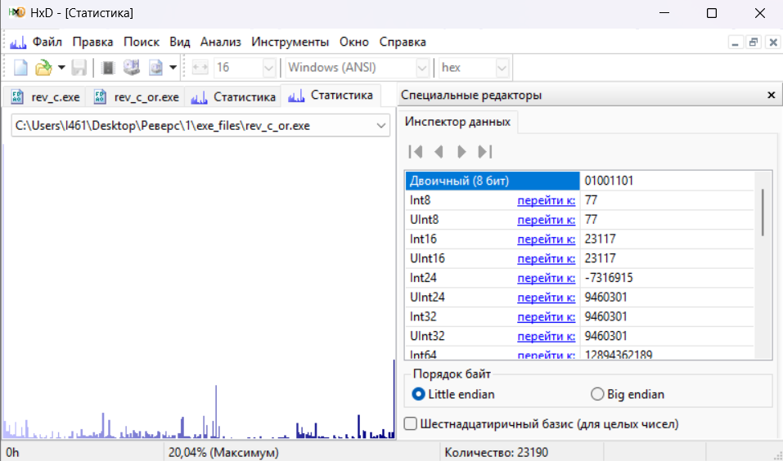
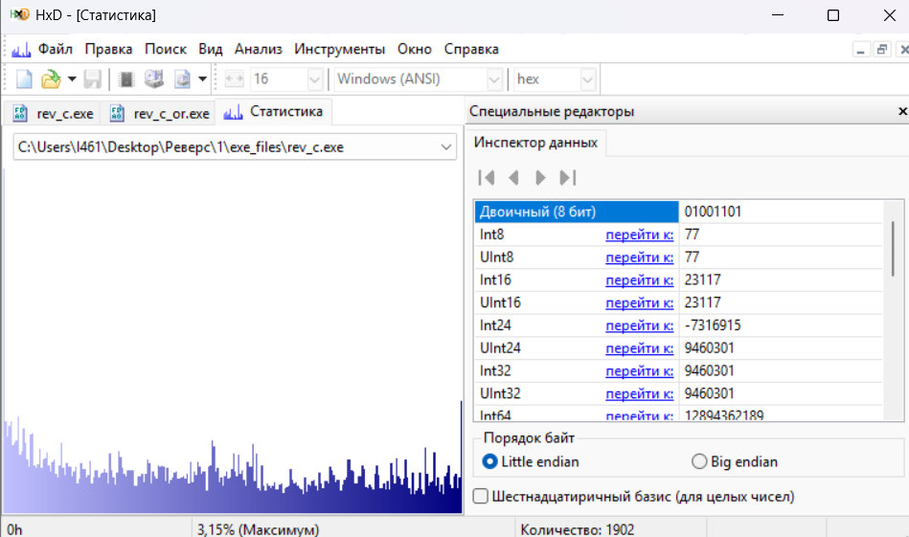
Гистограммы исполняемых файлов Расчет энтропии производился с помощью программы Radare2
Гистограмма оригинального файла на языке С
Гистограмма упакованного файла на языке С
Размер | Энтропия
113 Кб | 4,0072
Размер | Энтропия
68,5 КБ | 4,77345

Slide 4
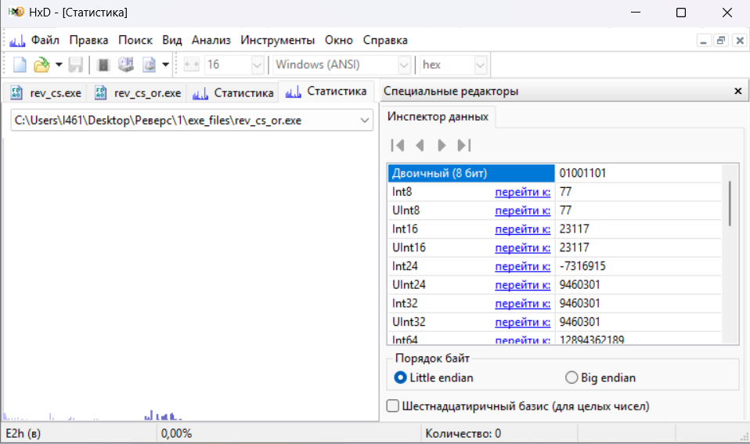
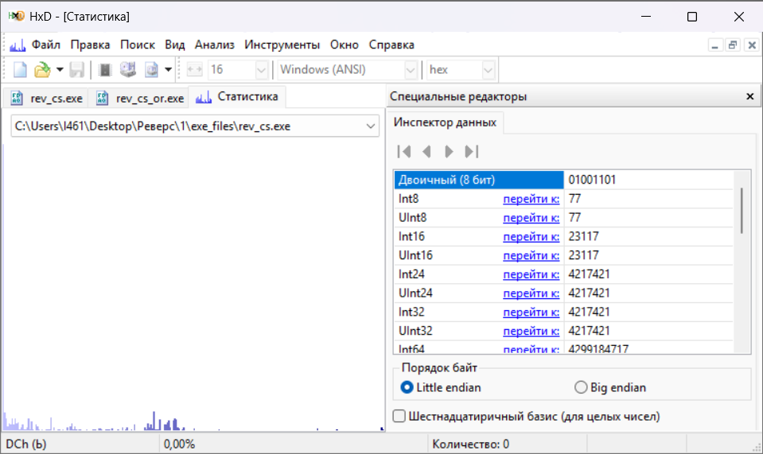
Гистограммы исполняемых файлов Расчет энтропии производился с помощью программы Radare2
Гистограмма оригинального файла на языке С#
Гистограмма упакованного файла на языке С#
Размер | Энтропия
4,00 КБ | 2,63256
Размер | Энтропия
7,07 КБ | 5,12641

Slide 5
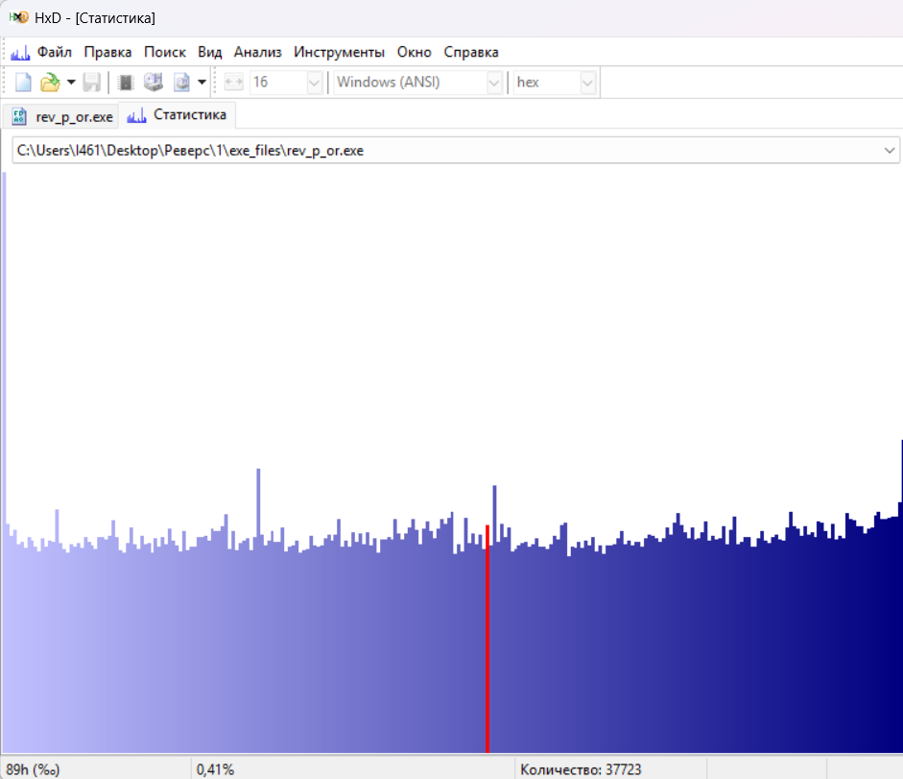
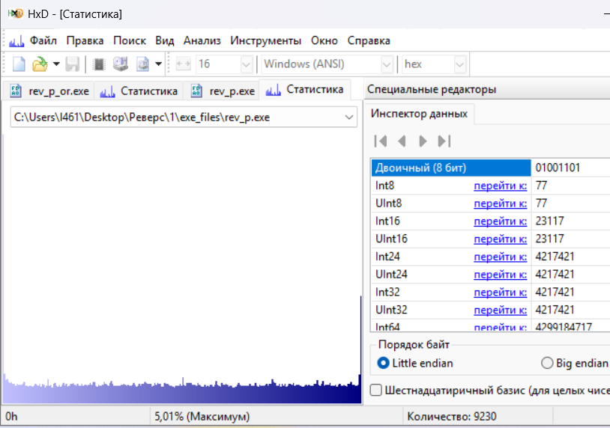
Гистограммы исполняемых файлов
Расчет энтропии производился с помощью программы Radare2
Гистограмма оригинального файла на языке Python
Гистограмма упакованного файла на языке Python
Размер | Энтропия
8,82 МБ | 4,58087
Размер | Энтропия
180 КБ | 7,17021

Slide 6
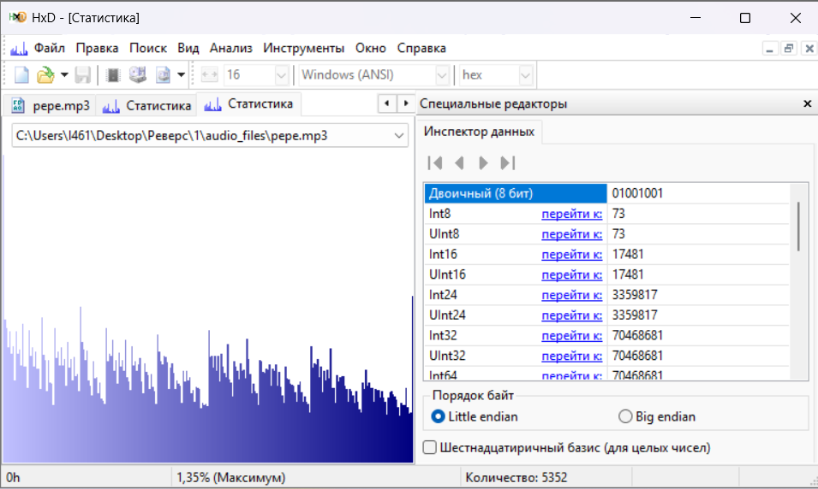
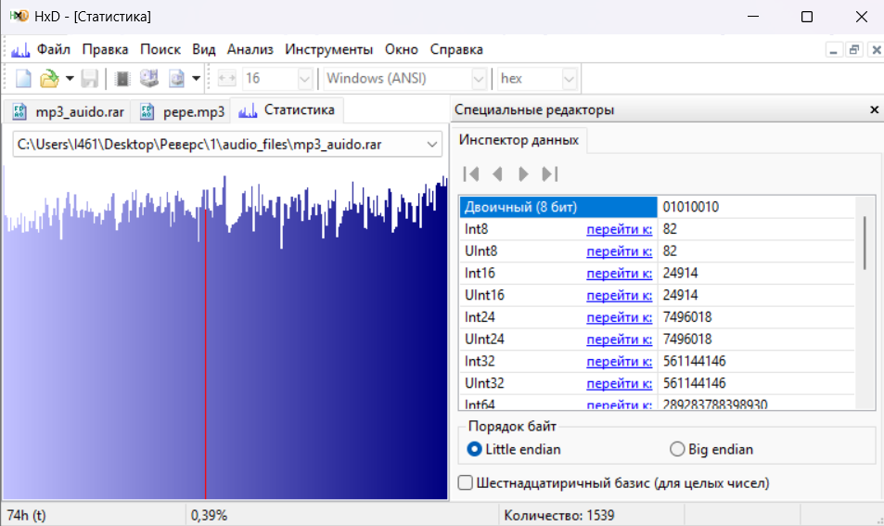
Гистограммы аудиофайлов
Расчет энтропии производился с помощью программы Radare2
Гистограмма оригинального аудиофайла с mp3
Гистограмма упакованного аудиофайла с mp3
Размер | Энтропия
386 КБ | 7,94935
Размер | Энтропия
385 КБ | 7,998467

Slide 7
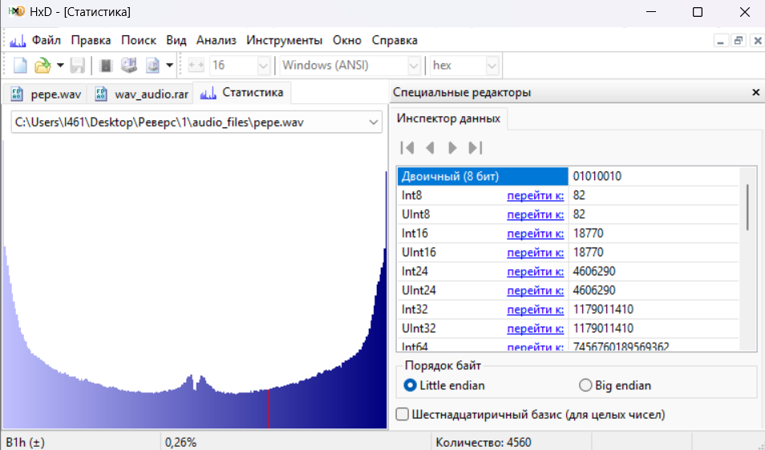
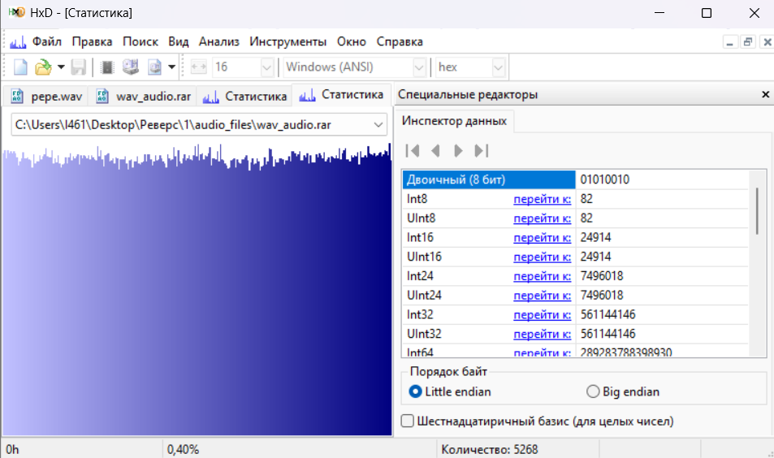
Гистограммы аудиофайлов
Расчет энтропии производился с помощью программы Radare2
Гистограмма оригинального аудиофайла с wav
Гистограмма упакованного аудиофайла с wav
Размер | Энтропия
1,65 МБ | 7,819677
Размер | Энтропия
1,26 МБ | 7,999764

Slide 8
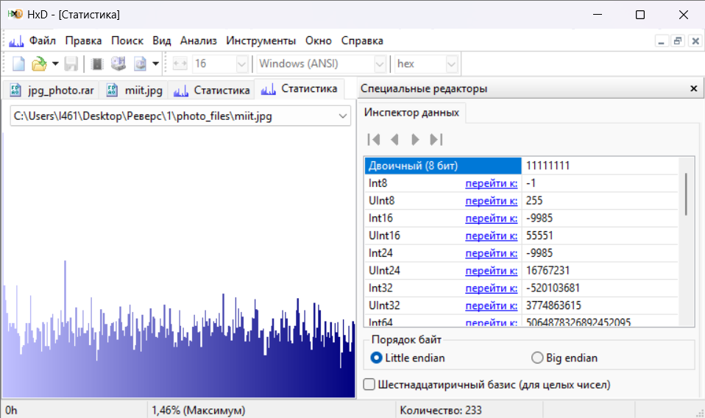
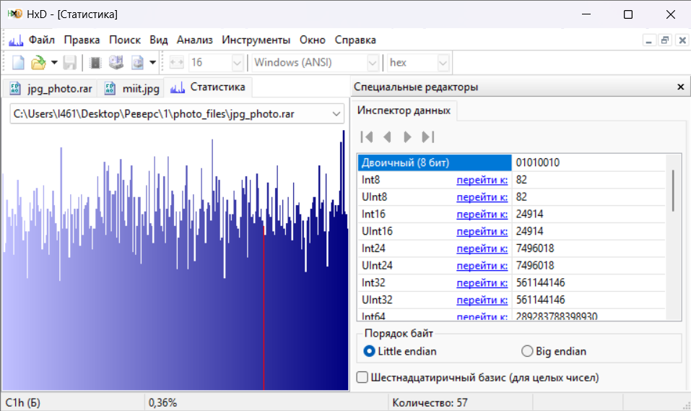
Гистограммы фотофайлов
Расчет энтропии производился с помощью программы Radare2
Гистограмма оригинального фотофайла с jpg
Гистограмма упакованного фотофайла с jpg
Размер | Энтропия
15,5 КБ | 7,960394
Размер | Энтропия
15,4 КБ | 7,985238

Slide 9
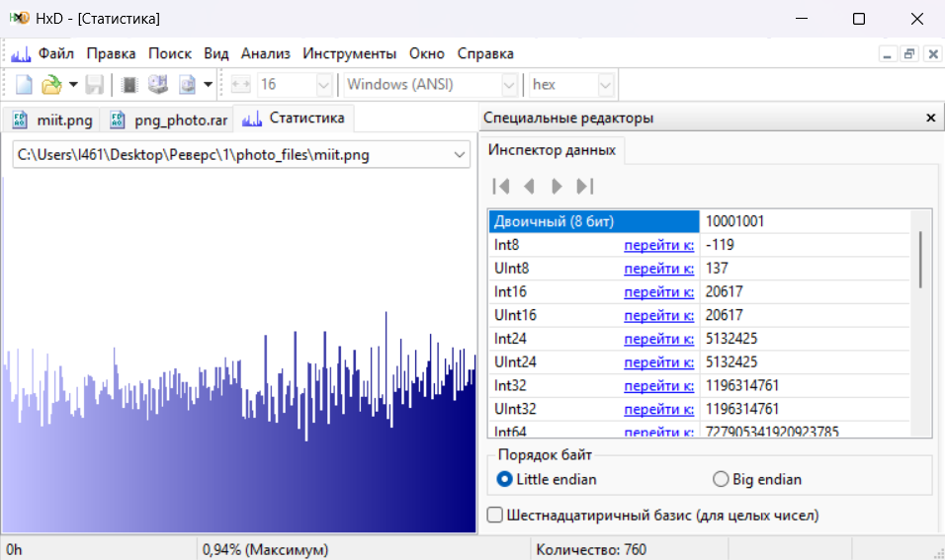

Гистограммы фотофайлов
Расчет энтропии производился с помощью программы Radare2
Гистограмма оригинального фотофайла с png
Гистограмма упакованного фотофайла с png
Размер | Энтропия
79,0 КБ | 7,981836
Размер | Энтропия
79,2 КБ | 7,981627

Slide 10
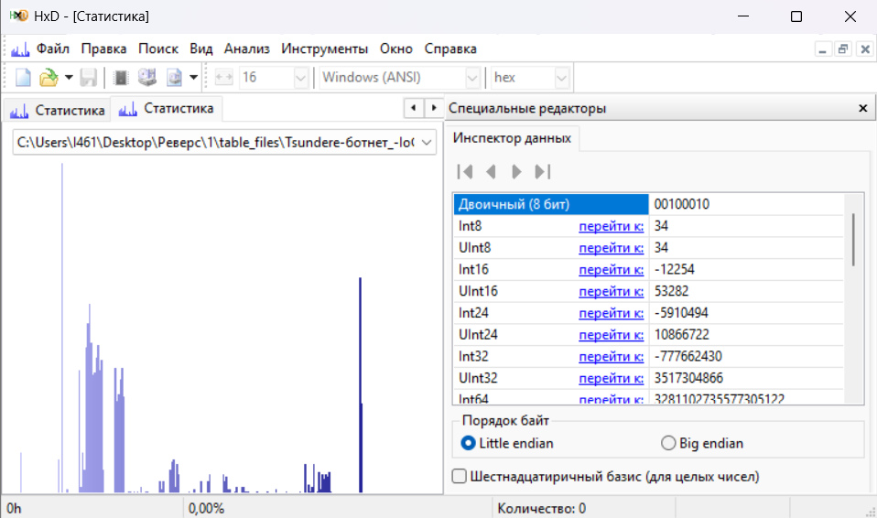
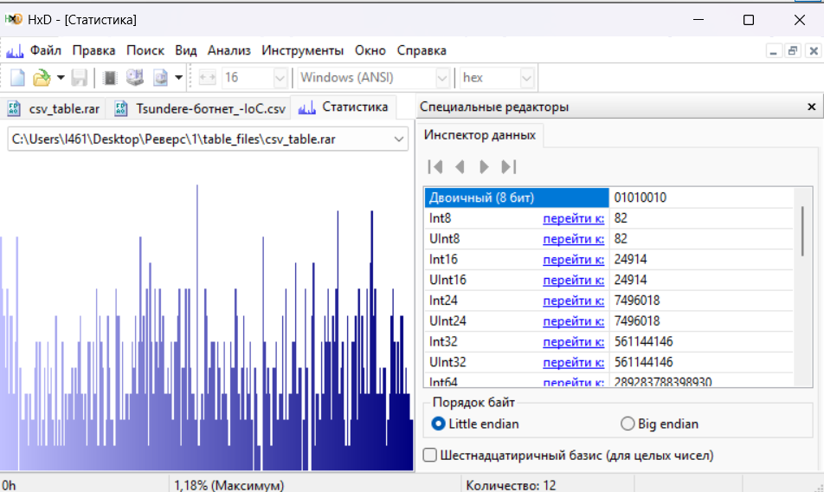
Гистограммы табличных файлов
Расчет энтропии производился с помощью программы Radare2
Гистограмма оригинального табличного файла csv
Гистограмма упакованного табличного файла csv
Размер | Энтропия
1,44 КБ | 5,195358
Размер | Энтропия
1014 байт | 7,774232

Slide 11
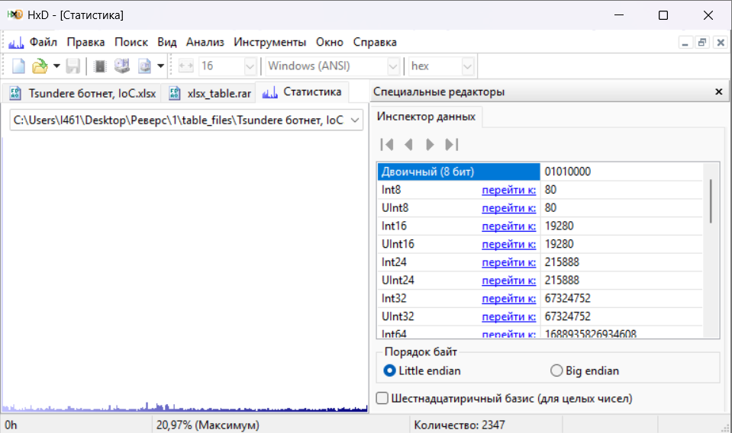
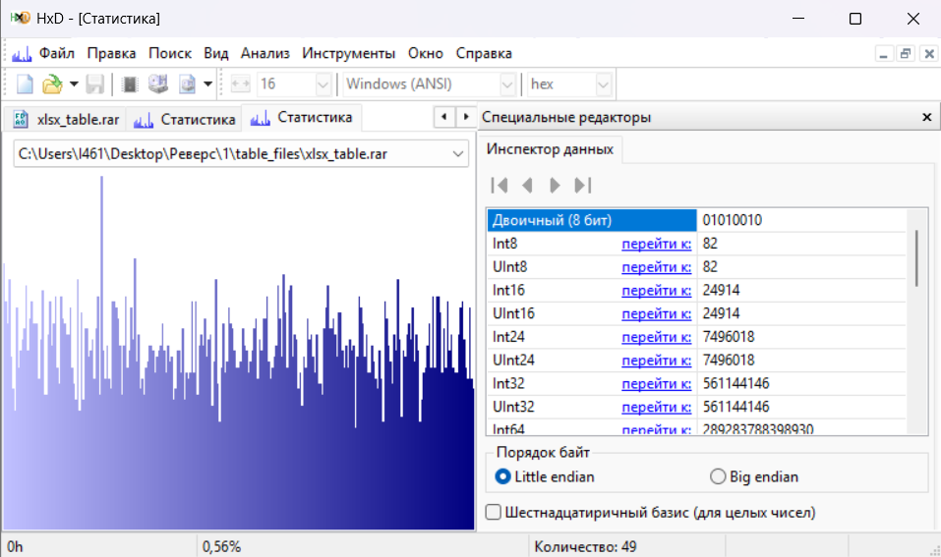
Гистограммы табличных файлов
Расчет энтропии производился с помощью программы Radare2
Гистограмма оригинального табличного файла xlsx
Гистограмма упакованного табличного файла xlsx
Размер | Энтропия
10,9 КБ | 7,009197
Размер | Энтропия
8,49 КБ | 7,975297

Slide 12
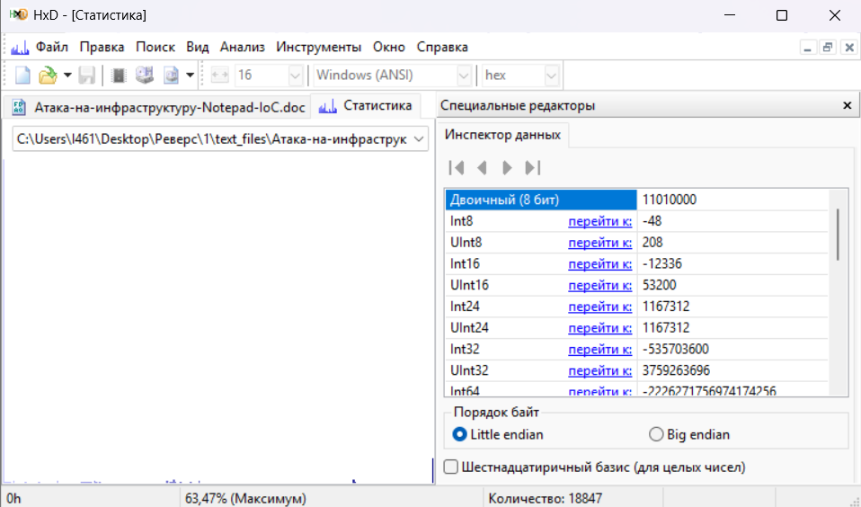
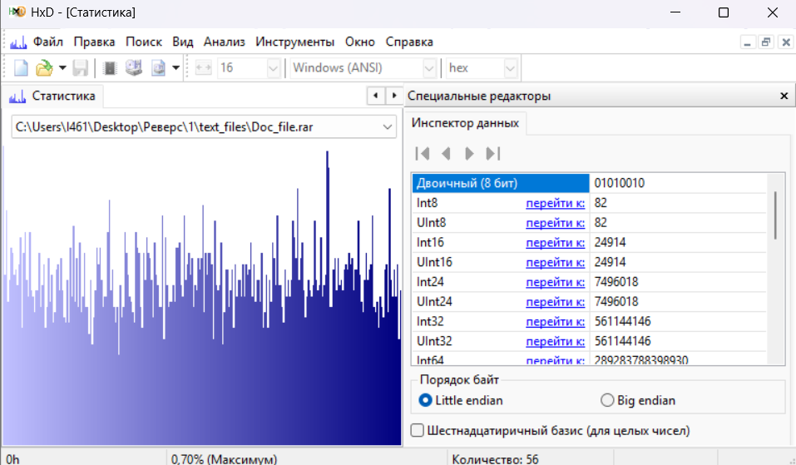
Гистограммы текстовых файлов
Расчет энтропии производился с помощью программы Radare2
Гистограмма оригинального текстового файла doc
Гистограмма упакованного текстового файла doc
Размер | Энтропия
29,0 КБ | 3,446656
Размер | Энтропия
7,83 КБ | 7,973312

Slide 13
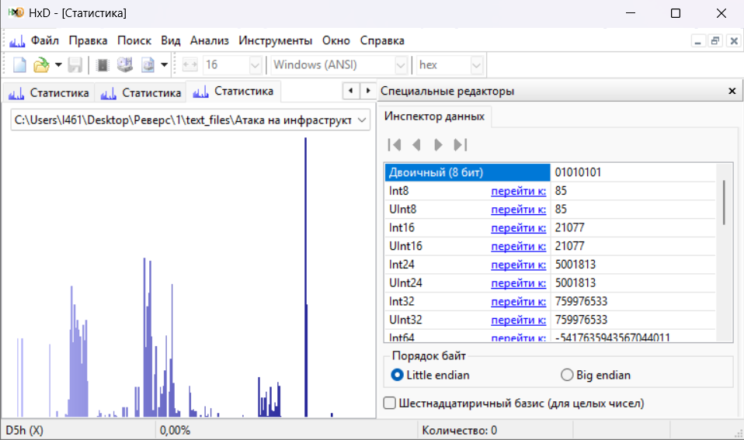
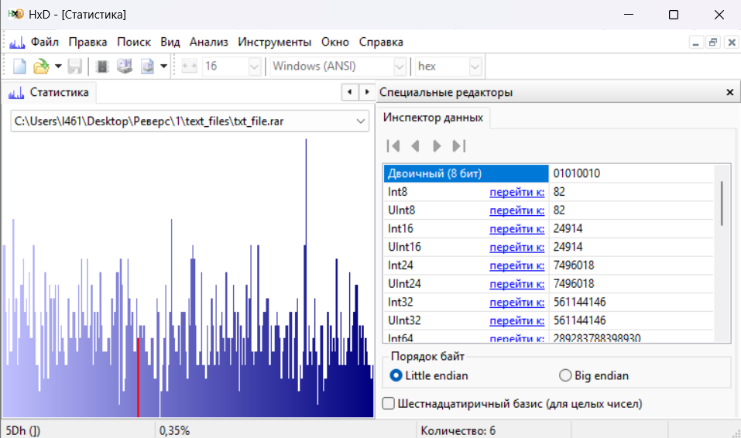
Гистограммы текстовых файлов
Расчет энтропии производился с помощью программы Radare2
Гистограмма оригинального текстового файла txt
Гистограмма упакованного текстового файла txt
Размер | Энтропия
3,38 КБ | 5,668388
Размер | Энтропия
1,66 КБ | 7,865484

Slide 14
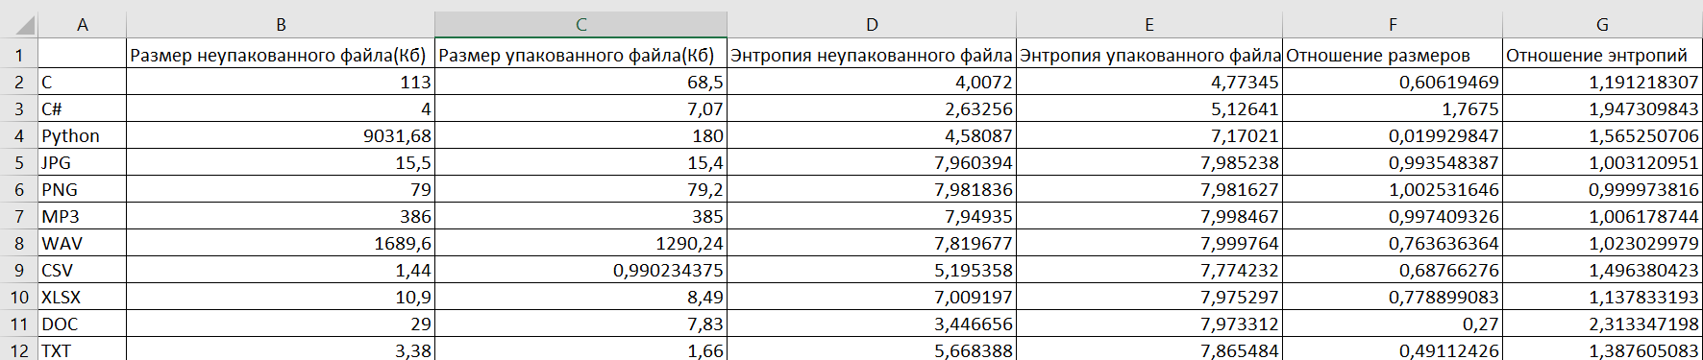
Таблица соответствий энтропий

Slide 15
Выводы
Для исполняемых файлов (EXE) на языке C упаковка обеспечивает уменьшение размера и рост энтропии, что усложняет статический анализ.
Для исполняемых .NET-приложений (EXE) на C# упаковка менее эффективна с точки зрения сжатия, но повышает энтропию.
Наиболее выраженный эффект сжатия наблюдается у Python-приложений и текстовых форматов (TXT, CSV, DOC), где устраняются избыточные данные.
Файлы, уже использующие встроенные алгоритмы сжатия (MP3, JPG, PNG, XLSX), показали минимальные изменения размеров и энтропии, что подтверждает низкую эффективность повторной упаковки.
Таким образом, увеличение энтропии после упаковки свидетельствует об усложнении структуры файла и снижении его читаемости при анализе, а степень изменения размера зависит от исходных данных и наличия встроенного сжатия.

